Slide 1


ỦY BAN NHÂN DÂN THÀNH PHỐ HÀ NỘI
SỞ GIÁO DỤC VÀ ĐÀO TẠO
HỘI NGHỊ GIÁO VỤ VÀ TẬP HUẤN CHUYÊN ĐỀ
ỨNG DỤNG CÔNG NGHỆ THÔNG TIN VÀ CHUYỂN ĐỔI SỐ TRONG DẠY HỌC MÔN NGOẠI NGỮ CẤP THCS
NĂM HỌC 2025 - 2026
Hà Nội, ngày 13 tháng 9 năm 2025

Slide 2
HƯỚNG DẪN HOẠT ĐỘNG CHUYÊN MÔN BỘ MÔN NGOẠI NGỮ NĂM HỌC 2025-2026
PHẦN 1

Slide 3
THỰC HIỆN CHƯƠNG TRÌNH BẢO ĐẢM CHẤT LƯỢNG
Xây dựng kế hoạch giáo dục môn Ngoại ngữ:
Đủ luyện tập – ôn tập – trải nghiệm – kiểm tra định kỳ
Hội đồng trường phê duyệt, làm căn cứ thanh tra, kiểm tra
Bám sát Công văn 4555/BGDĐT-GDTrH (05/8/2025) & Hướng dẫn của Sở GDĐT
Tăng cường sinh hoạt chuyên môn: nghiên cứu bài học, hội thảo, tọa đàm
Đánh giá – rút kinh nghiệm – điều chỉnh phù hợp thực tế địa phương
Nghiên cứu, lựa chọn SGK Tiếng Anh Bộ GDĐT phê duyệt → bổ trợ kiến thức, đáp ứng chuẩn đầu ra
Notes:
Kính thưa quý thầy cô, để bảo đảm chất lượng và hiệu quả dạy học Ngoại ngữ, trước hết mỗi trường THCS cần chủ động xây dựng kế hoạch giáo dục môn Ngoại ngữ. Kế hoạch phải đầy đủ các yếu tố: luyện tập, ôn tập, hoạt động trải nghiệm sáng tạo và kiểm tra định kỳ. Trước khi triển khai, kế hoạch phải được trao đổi, góp ý và Hội đồng trường phê duyệt, đồng thời đây cũng là căn cứ quan trọng để thanh tra, kiểm tra.
Các trường cần bám sát các văn bản chỉ đạo, đặc biệt là Công văn 4555/BGDĐT-GDTrH ngày 05/8/2025 và Hướng dẫn của Sở GDĐT, để xây dựng kế hoạch môn Ngoại ngữ phù hợp với yêu cầu cần đạt theo Chương trình GDPT 2018.
Trong quá trình thực hiện, Sở khuyến khích các cơ sở giáo dục tăng cường sinh hoạt chuyên môn dựa trên nghiên cứu bài học, tổ chức các hội thảo, tọa đàm để trao đổi kinh nghiệm triển khai dạy học theo Chương trình mới. Sau mỗi giai đoạn, cần đánh giá, rút kinh nghiệm và kịp thời điều chỉnh kế hoạch để phù hợp với thực tế địa phương và năng lực của học sinh.
Một nhiệm vụ quan trọng nữa là nghiên cứu các bộ sách Tiếng Anh được Bộ GDĐT phê duyệt, từ đó lựa chọn nội dung phù hợp để bổ trợ, giúp học sinh đáp ứng tốt chuẩn đầu ra của cấp học và tạo nền tảng vững chắc cho các kỳ thi.

Slide 4
TỔ CHỨC DẠY HỌC: MÔN TIẾNG ANH
Xây dựng kế hoạch giảng dạy & giáo án theo CV 5512 (2020), CV 4659 (2020).
Thực hiện CT GDPT 2018: 3 tiết/tuần; chuẩn đầu ra A1.1–A1.4.
Tập huấn GV theo SGK đã chọn; nâng cao năng lực, ưu tiên Tiếng Anh.
Đảm bảo dạy đủ 4 kỹ năng: nghe – nói – đọc – viết.
Ra đề kiểm tra – đánh giá thường xuyên & định kỳ đúng hướng dẫn Bộ GDĐT.
Khuyến khích dạy Toán, KHTN bằng tiếng Anh tại trường đủ điều kiện.
Triển khai mô hình “trường học điển hình ngoại ngữ”.
Ứng dụng CNTT: Smartschool, Hanoi.study, ngân hàng câu hỏi.
Quản lý chặt chẽ chương trình liên kết giáo dục quốc tế.
Khối công lập: theo NĐ 202/2025, NĐ 222/2025.
Khối tư thục: theo NĐ 86/2018, NĐ 124/2024, NĐ 222/2025.
Các đề án đang thực hiện theo QĐ 72/2014 tiếp tục, gia hạn theo NĐ 222/2025.
Notes:
Đối với môn Tiếng Anh, giáo viên cần xây dựng kế hoạch giảng dạy và kế hoạch bài dạy theo đúng tinh thần Công văn 5512 và Công văn 4659, nhằm phát huy tính chủ động, tích cực của học sinh trong quá trình học tập.
Các trường thực hiện hiệu quả Chương trình GDPT 2018, với 3 tiết/tuần, bám sát chuẩn đầu ra: lớp 6 đạt A1.1, lớp 7 đạt A1.2, lớp 8 đạt A1.3, lớp 9 đạt A1.4. Giáo viên được tập huấn theo bộ SGK đã lựa chọn, đồng thời tiếp tục tham gia các lớp nâng chuẩn năng lực, ưu tiên đối với môn Tiếng Anh.
Trong quá trình giảng dạy, giáo viên cần bảo đảm dạy đủ 4 kỹ năng: nghe – nói – đọc – viết, ra đề kiểm tra thường xuyên và định kỳ đúng hướng dẫn của Bộ GDĐT. Song song, cần tăng cường ôn tập cho học sinh nắm chắc kiến thức cơ bản, đáp ứng yêu cầu chuẩn đầu ra và kỳ thi tuyển sinh 10.
Sở GDĐT khuyến khích các trường đủ điều kiện triển khai thí điểm dạy Toán và Khoa học tự nhiên bằng tiếng Anh, cũng như xây dựng các trường học điển hình về dạy và học ngoại ngữ.
Công nghệ cần được khai thác triệt để: sử dụng Smartschool, Hanoi.study, ngân hàng câu hỏi điện tử để đổi mới hình thức dạy học và kiểm tra đánh giá.
Đặc biệt, các trường cần quản lý chặt chẽ chương trình liên kết giáo dục với nước ngoài.
Với khối công lập, thực hiện theo Nghị định 202/2025 và Nghị định 222/2025.
Với khối tư thục, thực hiện theo Nghị định 86/2018, Nghị định 124/2024 và Nghị định 222/2025.
Ngoài ra, các đề án đang triển khai theo Quyết định 72/2014 vẫn tiếp tục thực hiện đến hết 5 năm, sau đó gia hạn theo Nghị định 222/2025 của Chính phủ.
Như vậy, việc tổ chức dạy học Tiếng Anh trong năm học 2025–2026 vừa bảo đảm đúng quy định pháp lý, vừa hướng tới mục tiêu thực chất: nâng cao năng lực ngoại ngữ cho học sinh, chuẩn bị cho hội nhập quốc tế.

Slide 5
TỔ CHỨC DẠY HỌC: MÔN TIẾNG PHÁP
Duy trì 3 chương trình: Ngoại ngữ 1 – Ngoại ngữ 2 – Song ngữ.
Song ngữ: theo QĐ 3452/QĐ-BGDĐT (2010).
Ngoại ngữ 1: theo QĐ 16/2006; khuyến khích Toán bằng tiếng Pháp.
Ngoại ngữ 2: theo QĐ 4113/2009; kết hợp song ngữ và ngoại ngữ 2.
Trường dạy Pháp là Ngoại ngữ 1: chọn 1/9 SGK Tiếng Anh làm Ngoại ngữ 2 hoặc tự xây dựng theo chuẩn.
Đẩy mạnh hợp tác: ASEAN, Cộng đồng Pháp ngữ, giao lưu quốc tế.
Notes:
Đối với môn Tiếng Pháp, chúng ta tiếp tục duy trì cả 3 chương trình chính thức: Ngoại ngữ 1, Ngoại ngữ 2 và Song ngữ, theo đúng các văn bản chỉ đạo hiện hành.
Với chương trình song ngữ, tiếp tục triển khai theo Quyết định số 3452/QĐ-BGDĐT, áp dụng đến hết cấp học.
Với chương trình Tiếng Pháp ngoại ngữ 1, thực hiện theo Quyết định số 16/2006, khuyến khích học sinh học thêm Toán bằng tiếng Pháp.
Với chương trình Tiếng Pháp ngoại ngữ 2, triển khai theo Quyết định 4113/2009. Các nhà trường đang dạy Tiếng Pháp là Ngoại ngữ 1 cần lựa chọn 1 trong 9 bộ SGK Tiếng Anh được Bộ GDĐT phê duyệt để giảng dạy Ngoại ngữ 2, hoặc tự xây dựng chương trình dựa trên chuẩn đầu ra. Bên cạnh đó, chúng ta cần tăng cường hợp tác kết nghĩa giữa trường THCS ở Việt Nam với các cơ sở giáo dục của ASEAN và cộng đồng Pháp ngữ, đồng thời đẩy mạnh các hoạt động giao lưu văn hóa nhân dịp Ngày Quốc tế Pháp ngữ, mở rộng hợp tác với các nước khác trên thế giới.

Slide 6
TỔ CHỨC DẠY HỌC: CÁC NGOẠI NGỮ KHÁC
Tiếng Nhật, Đức, Trung, Nga, Hàn: Ngoại ngữ 1 hoặc 2, theo nhu cầu & tự nguyện.
Căn cứ khung CT & tài liệu được Bộ GDĐT phê duyệt:
Thông tư 32/2018, 34/2020, 19/2021, 13/2022.
QĐ 712/2021: CT Tiếng Hàn & Tiếng Đức – Ngoại ngữ 1 (10 năm thí điểm).
Tiếng Nhật: tiếp tục hệ 10 năm tại Hà Nội theo KH 709/2016 & QĐ 2744/2019 (CT thí điểm THCS, THPT).
Notes:
Bên cạnh Tiếng Anh và Tiếng Pháp, Hà Nội tiếp tục triển khai các ngoại ngữ khác như Nhật, Đức, Trung, Nga, Hàn. Các môn này có thể được dạy dưới hình thức Ngoại ngữ 1 hoặc Ngoại ngữ 2, tùy theo nhu cầu, điều kiện và sự tự nguyện của học sinh, phụ huynh. Việc triển khai phải bám sát các văn bản quy định của Bộ GDĐT: Thông tư số 32/2018 (Chương trình GDPT 2018), Thông tư số 34/2020, Thông tư số 19/2021, Thông tư số 13/2022 và Quyết định 712/2021 – ban hành Chương trình GDPT môn Tiếng Hàn và Tiếng Đức hệ 10 năm thí điểm. Riêng với Tiếng Nhật, Hà Nội tiếp tục triển khai hệ 10 năm theo Kế hoạch 709/2016, đồng thời áp dụng chương trình thí điểm môn Tiếng Nhật – Ngoại ngữ 1 hệ 10 năm cấp THCS và THPT theo Quyết định 2744/2019. Điều này cho thấy định hướng của ngành giáo dục là đa dạng hóa ngôn ngữ, mở rộng cơ hội học tập, giúp học sinh có nhiều lựa chọn, đáp ứng nhu cầu hội nhập khu vực và quốc tế.

Slide 7
PHƯƠNG PHÁP & HÌNH THỨC DẠY HỌC NGOẠI NGỮ
Kế hoạch bài dạy: đầy đủ PPDH – KTDH – ĐG – TBDH – học liệu
Đa dạng hình thức: văn hóa, văn nghệ, giao lưu, hợp tác quốc tế
Chuyển đổi số: CNTT trong dạy học, kiểm tra, quản lý lớp học
Kế hoạch giáo dục phù hợp điều kiện trường & năng lực HS
Tổ/nhóm chuyên môn: chủ động chọn nội dung, xây dựng chủ đề tích hợp
Kế hoạch dạy học: tổ chuyên môn xây dựng, HĐ trường phê duyệt, báo cáo UBND
Tiến trình dạy học theo chủ đề: nhiều tiết, trong & ngoài lớp, giao nhiệm vụ về nhà
Notes:
Kính thưa các đồng chí, để dạy học Ngoại ngữ thực sự hiệu quả, trước hết giáo viên cần xây dựng kế hoạch bài dạy (giáo án) một cách bài bản. Trong đó phải đảm bảo đầy đủ các yêu cầu về phương pháp, kỹ thuật dạy học, kiểm tra đánh giá, thiết bị dạy học và học liệu. Mục tiêu không chỉ là truyền đạt kiến thức, mà quan trọng hơn là phát triển phẩm chất và năng lực của học sinh trong suốt quá trình học tập.
Về hình thức tổ chức, chúng ta cần đa dạng hóa, kết hợp với các hoạt động văn hóa, văn nghệ, giao lưu, hợp tác quốc tế. Những hoạt động này vừa phù hợp với tâm lý lứa tuổi trung học, vừa giúp bổ sung hiểu biết về giá trị văn hóa dân tộc và tinh hoa văn hóa thế giới, từ đó tăng hứng thú học tập Ngoại ngữ.
Một trọng tâm khác là chuyển đổi số trong dạy học và quản lý giáo dục. Chúng ta phải ứng dụng công nghệ thông tin không chỉ trong đổi mới phương pháp, hình thức tổ chức dạy học, kiểm tra, đánh giá, mà còn trong quản lý lớp học, quản trị nhà trường.
Mỗi kế hoạch giáo dục môn Ngoại ngữ cần phù hợp với điều kiện thực tế của trường và khả năng học tập của học sinh. Các tổ/nhóm chuyên môn, giáo viên cần được tạo điều kiện chủ động lựa chọn nội dung, xây dựng các chủ đề dạy học, chủ đề tích hợp và thiết kế kế hoạch dạy học dựa trên các phương pháp, kỹ thuật tích cực. Điều này giúp phát huy tính chủ động, sáng tạo của giáo viên trong xây dựng giáo án và tổ chức dạy học.
Đặc biệt, kế hoạch dạy học môn Ngoại ngữ phải do tổ chuyên môn xây dựng, Hội đồng trường phê duyệt và báo cáo UBND xã, phường. Trên cơ sở đó, có thể thiết kế tiến trình cụ thể cho từng chủ đề. Mỗi chủ đề có thể kéo dài nhiều tiết, mỗi tiết chỉ tập trung vào một số bước trong tiến trình sư phạm. Các nhiệm vụ học tập không chỉ thực hiện trong lớp mà cần mở rộng ra ngoài giờ, ở nhà, tạo điều kiện để học sinh rèn luyện, thực hành nhiều hơn.

Slide 8
ĐỔI MỚI PHƯƠNG PHÁP DẠY HỌC
Chú trọng phát triển nghe – nói, đảm bảo đủ 4 kỹ năng → chuẩn A2 cuối cấp THCS
Định hướng phát triển năng lực: HS tự nghiên cứu bài học có hướng dẫn
Thiết kế bài học theo thực tế & trình độ HS, phát huy năng lực học tập
Tổ chức chuyên đề hàng tháng, dự giờ, rút kinh nghiệm, xây dựng GV cốt cán
Kế hoạch dạy học = đủ PPDH – KTDH – TBDH – học liệu – kiểm tra đánh giá
Cấu trúc 4 hoạt động cơ bản:
Mở đầu (tình huống, nhiệm vụ)
Hình thành kiến thức mới
Luyện tập (câu hỏi, bài tập, thực hành)
Vận dụng kiến thức vào thực tiễn
Quy trình 4 bước trong mỗi hoạt động:
Chuyển giao nhiệm vụ (SGK, học liệu, câu hỏi rõ ràng)
HS thực hiện nhiệm vụ (cá nhân → nhóm), GV hỗ trợ kịp thời
HS báo cáo, thảo luận kết quả
GV nhận xét, đánh giá, kết luận
Ứng dụng CNTT mạnh mẽ → nâng cao chất lượng, đáp ứng yêu cầu CMCN 4.0
Notes:
Kính thưa các đồng chí, trong năm học này chúng ta tiếp tục đổi mới phương pháp dạy học Ngoại ngữ theo định hướng phát triển năng lực. Trọng tâm là phát triển kỹ năng nghe – nói, đồng thời bảo đảm dạy đủ cả 4 kỹ năng nghe – nói – đọc – viết, hướng tới mục tiêu cuối cấp THCS học sinh đạt chuẩn A2 theo Khung tham chiếu châu Âu.
Đổi mới phương pháp không chỉ là thay đổi cách giảng dạy, mà còn là đổi mới cách học: học sinh được định hướng tự nghiên cứu bài học dưới sự hỗ trợ và dẫn dắt của giáo viên. Giáo viên cần thiết kế bài học phù hợp với thực tế và trình độ của học sinh, từ đó phát huy tối đa năng lực học tập cá nhân.
Hoạt động chuyên môn cũng phải được đổi mới: mỗi tổ chuyên môn cần tổ chức chuyên đề hàng tháng, tăng cường dự giờ, thăm lớp, rút kinh nghiệm, đồng thời chú trọng xây dựng đội ngũ giáo viên cốt cán có khả năng lan tỏa và chia sẻ phương pháp mới.
Mỗi kế hoạch dạy học phải bảo đảm đầy đủ: phương pháp, kỹ thuật dạy học, thiết bị, học liệu và phương án kiểm tra đánh giá. Mỗi bài học cần được thiết kế theo 4 hoạt động cơ bản:
Mở đầu bằng tình huống có vấn đề, giao nhiệm vụ học tập.
Hình thành kiến thức mới qua SGK, tài liệu, hình ảnh, âm thanh, thiết bị.
Luyện tập bằng câu hỏi, bài tập, thực hành, thí nghiệm.
Vận dụng để giải quyết tình huống, áp dụng trong thực tiễn.
Trong mỗi hoạt động, giáo viên nên thực hiện 4 bước cơ bản:
Chuyển giao nhiệm vụ bằng học liệu rõ ràng, mục tiêu cụ thể.
Học sinh thực hiện nhiệm vụ, ưu tiên hoạt động cá nhân trước, sau đó làm việc theo cặp/nhóm nhỏ; giáo viên quan sát, hỗ trợ kịp thời.
Học sinh báo cáo, trình bày kết quả, thảo luận.
Giáo viên tổng hợp, đánh giá, kết luận, giúp học sinh khắc sâu kiến thức.
Cuối cùng, một điểm then chốt là phải ứng dụng mạnh mẽ công nghệ thông tin trong dạy học Ngoại ngữ: sử dụng các phần mềm hỗ trợ, thiết bị hiện đại, nhằm nâng cao chất lượng giờ học, đáp ứng yêu cầu của Cách mạng công nghiệp 4.0.

Slide 9
KIỂM TRA, ĐÁNH GIÁ NGOẠI NGỮ
Thực hiện theo CV 5333 (2014), CV 3333 (2016) – định dạng đánh giá năng lực tiếng Anh
Đánh giá thường xuyên:
Hỏi – đáp, viết, hồ sơ học tập, sản phẩm học tập
Báo cáo dự án, thuyết trình cá nhân/nhóm
Chú trọng đủ 4 kỹ năng, đảm bảo điểm số tối thiểu
Đánh giá định kỳ:
Giữa kỳ: Nghe 20% | Đọc 30% | Viết 25% | Ngôn ngữ 25%
Cuối kỳ: Nghe 20% | Nói 20% | Đọc 20% | Viết 20% | Ngôn ngữ 20%
Có thể tổ chức thi Nói độc lập cuối kỳ nếu đủ điều kiện
Khuyến khích ứng dụng CNTT trong kiểm tra, đánh giá
Áp dụng cấu trúc đề thi theo TB 2988 (2024) – thêm kỹ năng Nghe (+) Nói
Đánh giá theo TT 22/2021 – phát triển năng lực, 4 kỹ năng liền mạch
Thư viện: bổ sung SGK không lựa chọn để tham khảo
Xây dựng ma trận đề kiểm tra, tránh trùng lặp kiến thức
Notes:
Kính thưa các đồng chí, công tác kiểm tra, đánh giá môn Ngoại ngữ năm học 2025–2026 được triển khai theo đúng định dạng của Bộ GDĐT, đặc biệt là Công văn 5333/2014 và Công văn 3333/2016 về đánh giá năng lực tiếng Anh.
Với đánh giá thường xuyên, chúng ta thực hiện ngay trong các tiết học – cả trực tiếp và trực tuyến – thông qua nhiều hình thức: hỏi – đáp, bài viết ngắn, hồ sơ học tập, sản phẩm học tập, báo cáo kết quả dự án hoặc thuyết trình theo nhóm, theo cá nhân. Điều quan trọng là phải kiểm tra đủ cả 4 kỹ năng, đảm bảo học sinh đạt điểm số tối thiểu theo quy định.
Với đánh giá định kỳ, có hai mốc chính:
Giữa kỳ gồm nghe 20%, đọc 30%, viết 25% và kiến thức ngôn ngữ 25%.
Cuối kỳ bổ sung thêm kỹ năng nói, mỗi kỹ năng và kiến thức ngôn ngữ đều chiếm tỷ trọng 20%. Tại những trường có đủ điều kiện nhân sự và cơ sở vật chất, Sở khuyến khích tổ chức bài thi Nói độc lập vào cuối kỳ để đánh giá sát thực hơn năng lực giao tiếp của học sinh.
Trong quá trình kiểm tra, đánh giá, cần tích cực ứng dụng công nghệ thông tin để nâng cao tính khách quan và hiệu quả. Đồng thời, các bài kiểm tra cần bám sát cấu trúc và bảng năng lực tư duy theo Thông báo 2988/2024 của Sở GDĐT, trong đó bổ sung kỹ năng Nghe và Nói vào các bài kiểm tra định kỳ.
Tất cả hoạt động kiểm tra đánh giá phải tuân thủ Thông tư 22/2021 về đánh giá học sinh trung học, hướng tới phát triển năng lực ngôn ngữ toàn diện, sử dụng ngoại ngữ một cách tự tin, hiệu quả trong học tập và giao tiếp.
Ngoài ra, nhà trường nên bổ sung các bộ SGK không được lựa chọn chính thức vào thư viện để làm tài liệu tham khảo cho giáo viên và học sinh. Và một yêu cầu không thể thiếu là xây dựng ma trận đề kiểm tra theo đúng quy định, tránh tình trạng lặp lại kiến thức trong cùng một đề, đảm bảo độ phủ và tính phân hóa.
Như vậy, công tác kiểm tra, đánh giá không chỉ là khâu cuối cùng của dạy học, mà còn là động lực điều chỉnh phương pháp, nội dung và cách tiếp cận, giúp nâng cao chất lượng dạy học Ngoại ngữ trong nhà trường.

Slide 10
ĐỔI MỚI CÔNG TÁC QUẢN LÝ CHUYÊN MÔN
Xây dựng cấu trúc & ma trận đề kiểm tra; tổ chức kiểm tra chung các khối lớp
Nâng cao chất lượng sinh hoạt tổ/nhóm chuyên môn → nắm chắc chuẩn KT-KN
Sinh hoạt chuyên môn theo nghiên cứu bài học; dự giờ, rút kinh nghiệm thường xuyên
Đổi mới phương pháp: tăng cường PPDH tích cực, hướng dẫn tự học, sử dụng TBDH
Tăng quyền tự chủ cho tổ chuyên môn trong xây dựng kế hoạch
Tinh giản hồ sơ, sổ sách theo Chỉ thị 138/2019; đẩy mạnh CNTT trong quản lý
Hồ sơ điện tử, sổ điểm điện tử, học bạ điện tử
Notes:
Kính thưa quý thầy cô, để nâng cao hiệu quả dạy học Ngoại ngữ, chúng ta cần đồng bộ đổi mới công tác quản lý chuyên môn.
Trước hết, mỗi nhà trường phải xây dựng cấu trúc và ma trận đề kiểm tra, khuyến khích các khối lớp tổ chức kiểm tra định kỳ bằng bài kiểm tra chung. Điều này sẽ giúp bảo đảm tính công bằng, khách quan và chuẩn hóa chất lượng giữa các lớp.
Thứ hai, cần tiếp tục nâng cao chất lượng sinh hoạt tổ, nhóm chuyên môn. Mỗi buổi sinh hoạt không chỉ dừng ở việc trao đổi kinh nghiệm, mà phải chú trọng đến việc nắm vững chuẩn kiến thức, kỹ năng của từng bài học và cả chương trình.
Một điểm rất quan trọng là đổi mới sinh hoạt chuyên môn theo hướng nghiên cứu bài học. Giáo viên cần được tạo điều kiện dự giờ, trao đổi, rút kinh nghiệm thường xuyên, từ đó từng bước hoàn thiện kế hoạch và nội dung dạy học, cũng như nâng cao hiệu quả sử dụng phương pháp và hình thức tổ chức dạy học.
Về phương pháp, quản lý chuyên môn cần tập trung chỉ đạo để giáo viên áp dụng các phương pháp tích cực, phát huy tính sáng tạo và chủ động của học sinh, coi trọng việc hướng dẫn tự học và tăng cường sử dụng thiết bị dạy học, gắn với chuẩn kiến thức – kỹ năng. Đồng thời, cần trao quyền tự chủ nhiều hơn cho tổ chuyên môn trong việc xây dựng kế hoạch chuyên môn của mình.
Cuối cùng, một nội dung quản lý không kém phần quan trọng là tinh giản hồ sơ, sổ sách trong nhà trường, thực hiện theo Chỉ thị 138/2019. Đi đôi với đó là đẩy mạnh ứng dụng công nghệ thông tin trong quản lý chuyên môn: sử dụng hồ sơ điện tử, sổ điểm điện tử, học bạ điện tử, nhằm giảm tải hành chính và nâng cao hiệu quả quản lý.
Như vậy, đổi mới công tác quản lý chuyên môn không chỉ góp phần chuẩn hóa và nâng cao chất lượng dạy học Ngoại ngữ, mà còn tạo môi trường làm việc chuyên nghiệp, thuận lợi và hiệu quả hơn cho giáo viên

Slide 11
ĐÀO TẠO, BỒI DƯỠNG THEO ĐỀ ÁN NGOẠI NGỮ 2080
a) Thống kê, chuẩn hóa năng lực GV
Rà soát GV đạt chuẩn năng lực ngoại ngữ (IELTS ≥ 6.5).
Bố trí GV vừa dạy vừa tham gia đào tạo nâng chuẩn hằng năm.
Động viên GV dự thi IELTS ≥ 6.5 để đủ điều kiện tập huấn tại Úc.
GV chưa đạt chuẩn: tự bồi dưỡng, thi IELTS để đạt chuẩn.
b) Bồi dưỡng thường xuyên
Ôn luyện kiến thức, làm bài test theo chuẩn IELTS quốc tế.
Tập huấn phương pháp dạy học đáp ứng CT 2018; kết hợp NXB triển khai SGK lớp 6–9.
GV tham gia Hội thi GVDG cấp quận/huyện → được đề cử thi cấp TP.
GV cốt cán: dự tập huấn, hội thảo chuyên môn Sở tổ chức; chia sẻ lại cho đơn vị.
Notes:
Kính thưa quý thầy cô, một trong những nhiệm vụ trọng tâm năm học 2025–2026 là công tác đào tạo và bồi dưỡng giáo viên theo Đề án Ngoại ngữ 2080.
Về thống kê và chuẩn hóa năng lực, các trường cần rà soát đội ngũ giáo viên tiếng Anh, đặc biệt là giáo viên trong biên chế, để xác định số lượng đã đạt chuẩn năng lực ngoại ngữ quốc tế. Nhà trường có trách nhiệm bố trí thời gian hợp lý để giáo viên vừa đảm bảo công tác giảng dạy, vừa tham gia các đợt đào tạo nâng chuẩn hằng năm. Sở GDĐT khuyến khích, động viên giáo viên dự thi IELTS từ 6.5 trở lên – đây là điều kiện quan trọng để có thể tham gia các lớp tập huấn phương pháp giảng dạy tại Úc. Với những giáo viên chưa đạt chuẩn, cần tích cực tự bồi dưỡng, tham gia các kỳ thi quốc tế để hoàn thành yêu cầu chuẩn hóa.
Về bồi dưỡng thường xuyên, giáo viên cần thường xuyên ôn luyện kiến thức, làm các bài test IELTS quốc tế để nâng cao trình độ, đáp ứng yêu cầu hội nhập. Sở sẽ tổ chức các lớp tập huấn phương pháp dạy học phù hợp với Chương trình GDPT 2018, đồng thời phối hợp với các nhà xuất bản để tập huấn theo các bộ sách lớp 6, 7, 8, 9 đã được các đơn vị lựa chọn.
Ngoài ra, đội ngũ giáo viên tham gia Hội thi Giáo viên dạy giỏi cấp quận, huyện, nếu đạt thành tích cao, sẽ tiếp tục được đề cử tham gia Hội thi cấp Thành phố năm học 2025–2026. Đây vừa là cơ hội khẳng định năng lực, vừa tạo động lực thi đua.
Đặc biệt, giáo viên cốt cán cần đi đầu trong các đợt tập huấn, hội thảo chuyên môn do Sở GDĐT tổ chức, sau đó có trách nhiệm lan tỏa, chia sẻ lại nội dung tập huấn cho đồng nghiệp trong tổ chuyên môn của mình.
Như vậy, với sự kết hợp giữa chuẩn hóa trình độ, bồi dưỡng thường xuyên, thi đua chuyên môn và lan tỏa từ đội ngũ cốt cán, công tác đào tạo, bồi dưỡng theo Đề án Ngoại ngữ 2080 sẽ góp phần trực tiếp nâng cao chất lượng dạy học ngoại ngữ trong nhà trường.

Slide 12
CÁC HOẠT ĐỘNG KHÁC
Dạy học bổ trợ ngoại ngữ:
Thực hiện đúng chương trình & kế hoạch đã đăng ký
Dự giờ, góp ý, rút kinh nghiệm trong tổ/nhóm chuyên môn
Chỉ áp dụng cho đơn vị đã được Sở & UBND xã/phường phê duyệt
Chú ý thủ tục pháp lý, báo cáo định kỳ về Sở GDĐT
Thi học sinh giỏi:
Tổ chức thi HSG lớp 9 cấp Thành phố (2025–2026)
Các trường, xã/phường tổ chức thi chọn đội tuyển
CLB ngoại ngữ, CLB môn học yêu thích để phát hiện & bồi dưỡng HSG lớp 6–8
Động viên HS dự thi HSG TP & Olympic theo hướng dẫn của Sở
Làm đồ dùng dạy học:
Khuyến khích GV tự làm giáo cụ trực quan, đồ dùng phù hợp với điều kiện địa phương
Notes:
Kính thưa các đồng chí, bên cạnh việc dạy học chính khóa, năm học này các nhà trường tiếp tục triển khai nhiều hoạt động bổ trợ, tăng cường ngoại ngữ.
Trước hết, với dạy học bổ trợ, các đơn vị phải thực hiện đúng chương trình và kế hoạch đã đăng ký, đã được Sở GDĐT phê duyệt và UBND xã, phường thông qua Đề án. Trong quá trình triển khai, cần chú trọng việc dự giờ, góp ý, rút kinh nghiệm trong tổ chuyên môn để đảm bảo hoạt động bổ trợ thực sự có tác dụng nâng cao chất lượng dạy – học ngoại ngữ. Đồng thời, các trường cần tuân thủ đầy đủ thủ tục pháp lý và gửi báo cáo định kỳ về Sở GDĐT.
Về công tác học sinh giỏi, năm học 2025–2026, Thành phố sẽ tổ chức kỳ thi Học sinh giỏi lớp 9. Trước đó, các nhà trường, xã/phường sẽ chủ động tổ chức thi cấp trường, cấp địa phương để chọn lọc học sinh tham dự cấp Thành phố. Song song, cần đẩy mạnh các hình thức câu lạc bộ ngoại ngữ và CLB môn học em yêu thích, tạo sân chơi vừa phát hiện năng khiếu, vừa bồi dưỡng học sinh giỏi ngay từ lớp 6, 7, 8. Ngoài ra, cần động viên học sinh tích cực tham gia kỳ thi HSG Thành phố các môn ngoại ngữ và các kỳ thi Olympic theo hướng dẫn của Sở.
Một nội dung quan trọng khác là làm đồ dùng dạy học. Sở khuyến khích giáo viên tự làm giáo cụ trực quan phù hợp với từng lớp và điều kiện địa phương. Đây là cách để tăng tính sinh động, trực quan cho tiết học, đồng thời khẳng định sự sáng tạo và tâm huyết của giáo viên bộ môn.
Như vậy, thông qua các hoạt động bổ trợ, thi học sinh giỏi, câu lạc bộ và sáng tạo đồ dùng dạy học, chúng ta vừa tạo môi trường học tập tích cực, vừa phát triển năng lực, bồi dưỡng nhân tài ngoại ngữ cho nhà trường và Thành phố.

Slide 13
DỰ KIẾN LỊCH TRIỂN KHAI TIẾNG ANH NĂM HỌC 2025–2026
Dưới đây là dự kiến lịch trình các hoạt động và kỳ thi quan trọng trong năm học 2025–2026.
Tháng 9/2025
1
Hướng dẫn Hội thi GV dạy giỏi Tiếng Anh.
2
Tháng 10/2025
Hội thi GV dạy giỏi cấp Thành phố
Tháng 10 - 11/2025
3
Dự kiến Thi HSG cấp phường, xã
4
Tháng 12/2025
Kiểm tra HKI
Tháng 01/2026
5
Dự kiến Thi HSG TP các môn văn hóa (có Ngoại ngữ)
6
Tháng 05/2026
Kiểm tra HKII – xét TN THCS
Tháng 06/2026
7
Dự kiến Thi tuyển sinh lớp 10

Slide 14
TẬP HUẤN ÔN TẬP TIẾNG ANH THEO HƯỚNG PHÁT TRIỂN NĂNG LỰC
PHẦN 2

Slide 15
Mục tiêu:
Hiểu đúng trọng tâm kiểm tra - Rèn đúng kỹ năng
→ Định hướng ôn tập, phát triển năng lực sử dụng ngôn ngữ

Slide 16
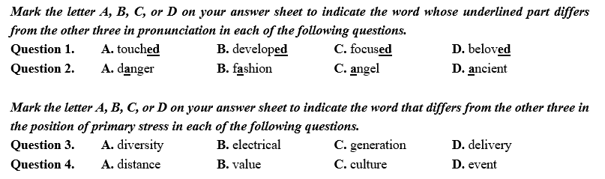
Nhóm câu | Năng lực | Mục tiêu đánh giá | Định hướng ôn tập
1-4 | Ngữ âm (Phonetics) | Nhận diện: - Phát âm: nguyên âm/phụ âm (câm) - Trọng âm từ: từ 2–4 âm tiết, quy tắc hậu tố | Hệ thống hóa theo chuyên đề: - Phân biệt các cặp nguyên âm và phụ âm dễ nhầm - Âm cuối ‘-ed’, ‘-s’, ‘-es’ - Trọng âm từ theo những quy tắc cơ bản học trong chương trình

Slide 17
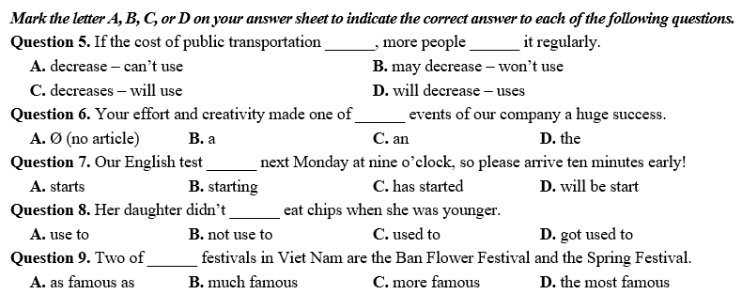
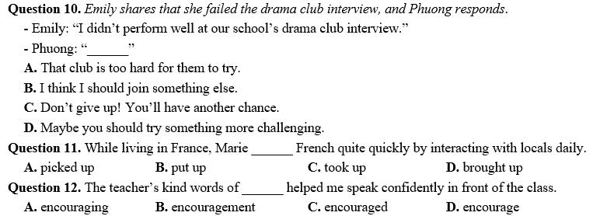
Nhóm câu | Năng lực | Mục tiêu đánh giá | Định hướng ôn tập
5-12 | Từ vựng– Ngữ pháp (Sự chính xác ở mức câu) | Kiểm tra độ chính xác hình thức trong câu đơn: thời ĐT, mạo từ, giới từ, hoà hợp chủ ngữ - động từ, các cấp so sánh, câu điều kiện, cụm ĐT, từ loại, phản hồi giao tiếp cơ bản, … Mục tiêu: đúng quy tắc/đúng dạng từ trong câu rời. | - Ôn theo chuyên đề ngữ pháp – từ vựng; hệ thống hoá quy tắc; - Dạng bài tập: + Trắc nghiệm chọn đáp án đúng + Tự luận: Điền từ vào chỗ trống, Cho dạng đúng của từ, Tìm lỗi sai trong câu, … GV phân tích lỗi điển hình HS hay mắc, sau đó cho HS tự chữa theo nhóm để tăng tính hiệu quả.

Slide 18
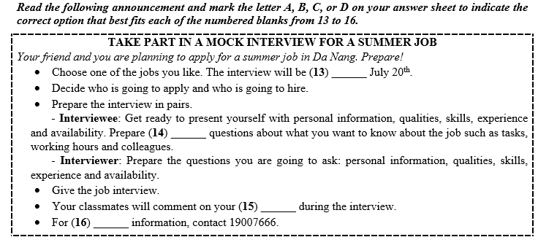

Nhóm câu | Năng lực | Mục tiêu đánh giá | Định hướng ôn tập
13-16 | Từ vựng – Ngữ pháp (Tính phù hợp ngữ cảnh) | Chọn từ/cụm/collocation theo thể loại văn bản thực dụng (notice/announcement/email/advertisement/instructions…): on + date; at + time; further information; make a reservation; comment on your performance; highly recommended; take place/ be held … Mục tiêu: không chỉ đúng ngữ pháp mà đúng phong cách – đúng chỗ. | - Tập trung vào collocation (cụm cố định), giới từ trong văn bản thực tế: notice, announcement, email, advertisement, instructions, … - HS làm bài tập điền từ theo văn bản thật (ví dụ: mẫu thông báo trong SGK, bảng chỉ dẫn)

Slide 19
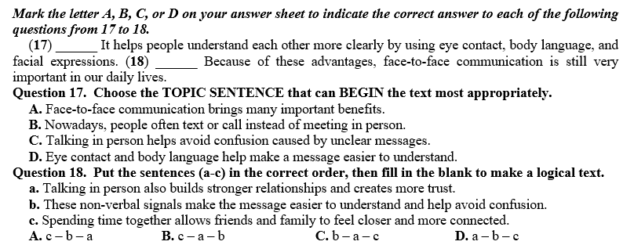
Nhóm câu | Năng lực | Mục tiêu đánh giá
17-18 | Viết gián tiếp – Mạch lạc ở mức độ đoạn | Sắp xếp câu/điền câu để hình thành đoạn văn logic dựa vào: - Câu chủ đề – Phát triển ý – Kết luận - Đại từ tham chiếu (this/they/which/...) - Từ nối chỉ trình tự (first/then/finally/…) - Từ nối quan hệ logic (however/therefore/so/…)

Slide 20
Nhóm câu | Định hướng ôn tập
17-18 | - Hướng dẫn nhận diện câu chủ đề (topic sentence) + Thường có từ khóa bao quát, mang ý khái quát. + Không đi vào chi tiết nhỏ, không có liên từ chỉ kết quả. - Hướng dẫn nhận diện câu kết đoạn (concluding sentence) + Thường tổng kết lại ý chính hoặc nhấn mạnh tầm quan trọng. + Có thể sử dụng marker words (từ chỉ dấu hiệu) như Therefore, In conclusion, Because of these advantages… - Luyện marker words (từ chỉ dấu hiệu) + First, then, finally, however, therefore, in addition, because… + Nhận diện dấu hiệu về trình tự (sequencing), nguyên nhân–kết quả (cause–effect), so sánh–đối lập (contrast). - Dạng bài tập gợi ý: + Cho HS một đoạn văn bị xáo trộn câu → yêu cầu xác định câu mở đầu, câu kết và sắp xếp lại thành đoạn logic. + Yêu cầu HS viết câu kết luận dựa trên đoạn văn đã cho để luyện kỹ năng tổng kết. - Lỗi sai thường gặp + Chọn câu có chi tiết nhỏ thay vì câu khái quát để làm mở đoạn. + Nhầm lẫn giữa câu giải thích và câu kết luận. + Sắp xếp theo ý chủ quan mà không xét quan hệ logic.

Slide 21
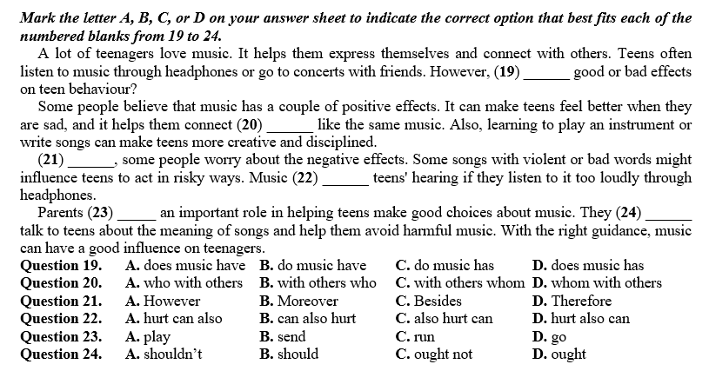
Nhóm câu | Năng lực | Mục tiêu đánh giá
19-24 | Viết gián tiếp (Tính mạch lạc trong đoạn) | - Đo năng lực chọn từ/ngữ phù hợp về cả hình thức lẫn ngữ nghĩa trong đoạn văn. - Kết hợp đồng thời sự chính xác và sự phù hợp ngữ cảnh để đảm bảo đoạn văn mạch lạc, đúng ngữ pháp và logic. - Giúp học sinh hình thành năng lực viết đoạn/câu đúng chuẩn, có sự liên kết và phù hợp thể loại văn bản.

Slide 22
Nhóm câu | Định hướng ôn tập
19-24 | - Khi ôn tập, nên kết hợp rèn luyện theo chủ đề từ vựng với cấu trúc ngữ pháp cốt lõi, giúp HS vừa mở rộng vốn từ vừa nắm chắc kỹ năng viết đoạn logic. - Lỗi sai thường gặp + Chọn từ đúng nghĩa nhưng sai ngữ pháp (ví dụ: many informations). + Chọn từ đúng ngữ pháp nhưng không hợp ngữ cảnh (ví dụ: dùng besides thay cho however). + Không nhận ra dấu hiệu thời ĐT trong câu để chia động từ phù hợp.

Slide 23
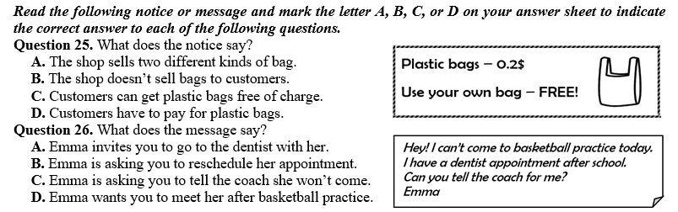
Nhóm câu | Năng lực | Mục tiêu đánh giá | Định hướng ôn tập
25-26 | Đọc (biển báo/thông báo/tin nhắn ngắn) | - Kỹ năng đọc hiểu ngắn gọn (Micro-reading). - Đo khả năng rút ra ý chính, diễn đạt lại thông tin bằng ngôn ngữ khác. | - Cho HS luyện đọc notice, message, email, advertisement, instructions - Hướng dẫn HS diễn giải lại bằng từ đồng nghĩa, tránh học thuộc lòng. - Lỗi sai thường gặp: HS đọc lướt bỏ qua từ khóa như “free”, “can’t come”, dẫn đến hiểu ngược nghĩa.

Slide 24
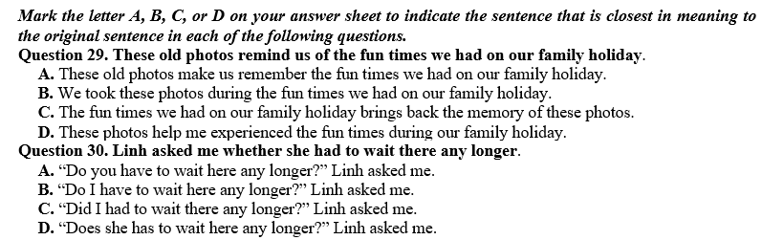
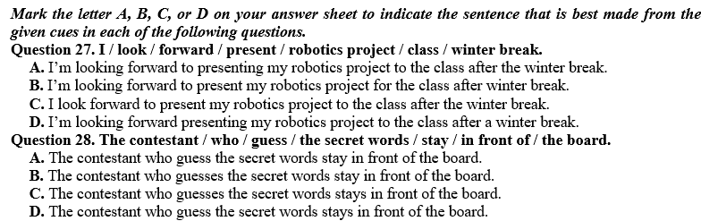
Nhóm câu | Năng lực | Mục tiêu đánh giá | Định hướng ôn tập
27-30 | Viết Paraphrase/Transformation (Biến đổi câu) | Viết lại câu giữ nghĩa & ngữ dụng: câu gián tiếp, mệnh đề quan hệ/rút gọn, mẫu động từ (V-ing/ V (inf)), cấu trúc so sánh… | - Cho HS nhận diện các mẫu câu biến đổi thường gặp: so sánh, bị động, câu điều kiện, câu gián tiếp, … - Dạng bài tập: + Viết lại câu sao cho nghĩa câu không thay đổi. + Dùng từ gợi ý viết thành câu đúng (Lưu ý: sử dụng từ vựng và ngữ pháp chính xác)

Slide 25
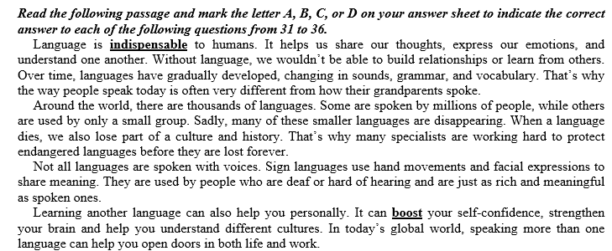
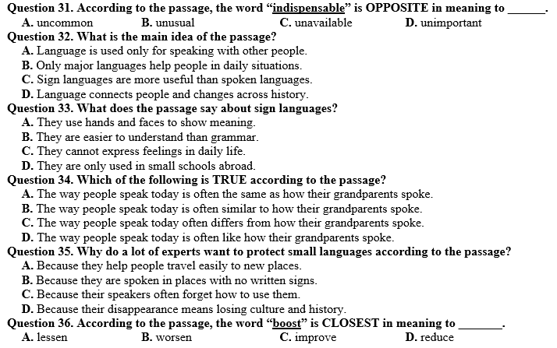
Nhóm câu | Năng lực | Mục tiêu đánh giá | Định hướng ôn tập
31-36 | Đọc hiểu | - Năng lực đọc hiểu sâu (skimming, scanning, inference). - Kết hợp kiểm tra từ vựng học thuật (đoán nghĩa từ qua ngữ cảnh) + ý chính + chi tiết. | - Rèn kỹ năng đọc chiến lược: Skimming → tìm ý chính Scanning → tìm chi tiết Inference → suy luận từ ngữ cảnh - Lỗi sai thường gặp: chọn đáp án dựa vào “keyword matching” thay vì hiểu toàn câu; bỏ qua từ phủ định.

Slide 26
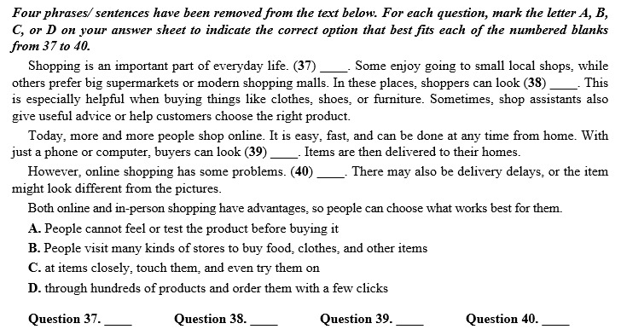
Nhóm câu | Năng lực | Mục tiêu đánh giá | Định hướng ôn tập
37-40 | Đọc hiểu | Chèn/ Ghép câu vào đoạn văn, dựa vào: - Tham chiếu (this/that/they/which) - Chuỗi lặp – đồng trường từ vựng (lexical chains), - Quan hệ nguyên nhân/đối lập/điểm chuyển ý | - Luyện kỹ năng xác định mối quan hệ ý nghĩa: bổ sung, đối lập, giải thích, ví dụ. - GV hướng dẫn HS tìm “tín hiệu ngữ pháp và ngữ nghĩa” (từ nối, đại từ, thì) để xác định vị trí đúng. - Mục tiêu: rèn khả năng đọc logic và phát hiện sự gắn kết của văn bản dài.

Slide 27
TẬP HUẤN KỸ THUẬT THIẾT KẾ CÂU HỎI TRẮC NGHIỆM KHÁCH QUAN TIẾNG ANH
PHẦN 3

Slide 28
Mục tiêu tập huấn
Trang bị lý thuyết & kỹ thuật
Nhận diện lỗi thường gặp
Hướng dẫn theo CT GDPT 2018
Đảm bảo: độ tin cậy – giá trị – phân hóa
Notes:
Kính thưa các thầy cô giáo, Hôm nay, chúng ta cùng tham gia buổi tập huấn với chủ đề Kỹ thuật thiết kế câu hỏi trắc nghiệm khách quan môn Tiếng Anh. Đây là nội dung rất thiết thực, bởi vì đề thi vào lớp 10 và kiểm tra hiện nay 100% trắc nghiệm đã trở thành xu hướng chủ đạo, đòi hỏi chúng ta không chỉ ra đề đúng, đủ mà còn hay, chuẩn xác và có khả năng phân loại học sinh.
Buổi tập huấn hôm nay nhằm 4 mục tiêu chính:
Trang bị lý thuyết và kỹ thuật thực hành khi xây dựng câu hỏi trắc nghiệm.
Nhận diện lỗi thường gặp khi biên soạn đề.
Hướng dẫn xây dựng câu hỏi bám sát Chương trình GDPT 2018 và định hướng kiểm tra đánh giá mới.
Giúp giáo viên nâng cao năng lực, đảm bảo độ tin cậy – độ giá trị – độ phân hóa của đề thi.

Slide 29
Nguyên tắc chung
Bám sát chuẩn kiến thức/kỹ năng
Mỗi câu hỏi đo 1 nội dung duy nhất
Chỉ có 1 đáp án đúng
Cấu trúc:
Stem (câu dẫn): Đặt câu hỏi hoặc nêu tình huống.
Options (các lựa chọn): Thường gồm 4 phương án (A, B, C, D).
Key (đáp án đúng).
Distractors (nhiễu): 3 phương án còn lại, phải hợp lý và gắn với sai lầm thường gặp.

Slide 30
Kỹ thuật xây dựng Stem (câu dẫn)
Nguyên tắc 1: Có ngữ cảnh rõ ràng
“She _____ very well.” A. sings B. can sing C. sang D. is singing
→ Stem thiếu ngữ cảnh, câu hỏi đơn lẻ.
“Yesterday, at the school contest, she _____ very well.” A. sings B. can sing C. sang D. is singing
→ Có ngữ cảnh, rõ ràng kiểm tra thì quá khứ.

Slide 31
Kỹ thuật xây dựng Stem (câu dẫn)
Nguyên tắc 2: Chỉ kiểm tra năng lực ngôn ngữ
Barack Obama was born in ________.
A. Kenya B. Hawaii C. New York D. Washington D.C.

Slide 32
Kỹ thuật xây dựng Stem (câu dẫn)
Nguyên tắc 3: Tránh stem quá phức tạp
“Despite the fact that the weather, which had been unusually cold and rainy for several days, finally improved, he _____ to stay at home.” A. decide B. decided C. deciding D. has decided
“Although the weather was cold and rainy, he _____ to stay at home.” A. decide B. decided C. deciding D. has decided

Slide 33
Kỹ thuật xây dựng Stem (câu dẫn)
Nguyên tắc 4: Tránh gợi ý quá rõ
The author was a _______.
A. actor
B. astronomer
C. chemist
D. engineer

Slide 34
Kỹ thuật xây dựng Stem (câu dẫn)
Nguyên tắc 5: Đồng nhất yếu tố lặp
The word “astronauts” is used in the passage to refer to ______.
A. travelers in an ocean liner B. travelers in a space-ship C. travelers in a submarine D. travelers in a balloon
The word “astronauts” is used in the passage to refer to travelers in ______. A. an ocean liner B. a space-ship C. a submarine D. a balloon

Slide 35
Kỹ thuật xây dựng Stem (câu dẫn)
Nguyên tắc 6: Đọc hiểu phải gắn văn bản
Text: Emma’s train to Da Nang was delayed for two hours yesterday.
Which airline did Emma fly with?
→ Hỏi thông tin không có trong đoạn.
How long was Emma’s train delayed? A. One hour B. Two hours C. Three hours D. Four hours

Slide 36
Kỹ thuật xây dựng Options & Distractors
Nguyên tắc 1: Không dùng Both A & B/All correct
Which of the following is a renewable source of energy? A. Solar energy B. Wind energy C. Both A and B D. Fossil fuels

Slide 37
Kỹ thuật xây dựng Options & Distractors
Nguyên tắc 2: Lựa chọn phải đúng ngữ pháp
He ___ to school every day. A. is go B. goes C. going D. will go
→ A/C sai ngữ pháp → dễ loại hình thức, không đo đúng năng lực mục tiêu.
He ___ to school every day. A. go B. goes C. is going D. will go

Slide 38
Kỹ thuật xây dựng Options & Distractors
Nguyên tắc 3: Các lựa chọn cùng độ khó
Peter is very _______. He goes to the gym every day and plays sports at weekends. A. kind B. energetic C. friendly
→ B. active

Slide 39
Kỹ thuật xây dựng Options & Distractors
Nguyên tắc 4: Đồng nhất loại từ/cấu trúc
The mother told her son: " _______ in the lake. It's very dangerous." A. Not swim B. Not swimming C. You mustn’t swim
The mother told her son: "You _______ swim in the lake.
It's very dangerous." A. don’t have to B. shouldn’t C. mustn’t

Slide 40
Kỹ thuật xây dựng Options & Distractors
Nguyên tắc 5: Distractor hợp lý
My father usually ________ coffee at home in the morning.
A. drinks B. eats C. flies D. dances
→ Phương án nhiễu quá vô lý

Slide 41
Kỹ thuật xây dựng Options & Distractors
Nguyên tắc 6: Tránh distractor sai chính tả
I didn’t ________ your letter yesterday.
A. receave B. send C. write

Slide 42
Kết luận
Câu hỏi tốt = đúng chuẩn + rõ ràng + công bằng
Đảm bảo: độ tin cậy – giá trị – phân hóa
Giáo viên = 'kỹ sư thiết kế' câu hỏi
Notes:
Thưa các thầy cô, Thiết kế một câu hỏi trắc nghiệm tốt không chỉ là ‘ra câu hỏi’, mà là một kỹ thuật sư phạm, cần đảm bảo: đúng chuẩn, rõ ràng, công bằng và có giá trị đánh giá.
Hy vọng sau buổi tập huấn này, mỗi thầy cô có thể vận dụng để:
Tự rà soát, chỉnh sửa bộ đề của mình.
Chia sẻ lại cho đồng nghiệp ở tổ/nhóm chuyên môn.
Góp phần nâng cao chất lượng đề kiểm tra và chất lượng ôn thi vào lớp 10 trên toàn thành phố Hà Nội.
Xin trân trọng cảm ơn!”

